Slide 1
Projet securité :
Realisé par: Agrebi Ines 2GT2 groupe 1

Slide 2
Objectif du Projet :
Durant ce mini-projet :J’ai effectué une configuration sur un routeur utilisant Cisco IOS et j’ai activé et configuré le module IPS (Intrusion Prevention System) pour effectuer une détection et une prévention d'intrusion sur le réseau.
outils utilisés :
*Cisco packet tracer .

Slide 3
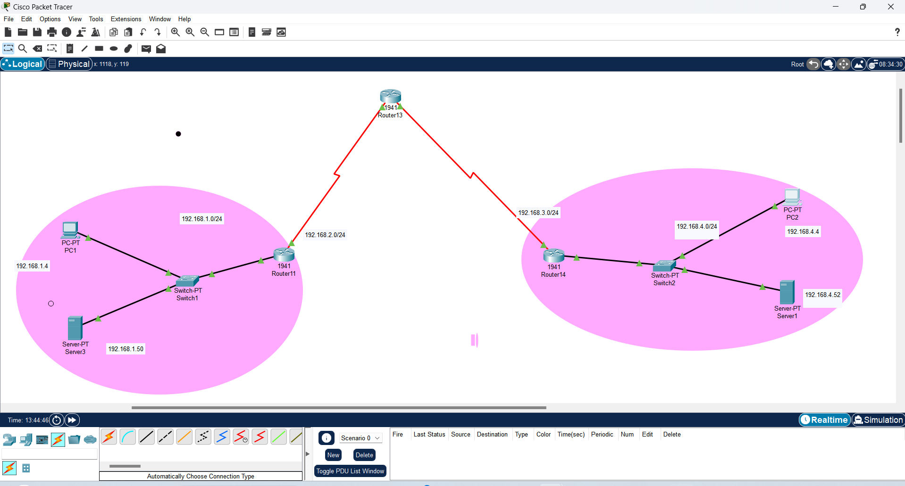
Etapes:
Créer une architecture :

Slide 4
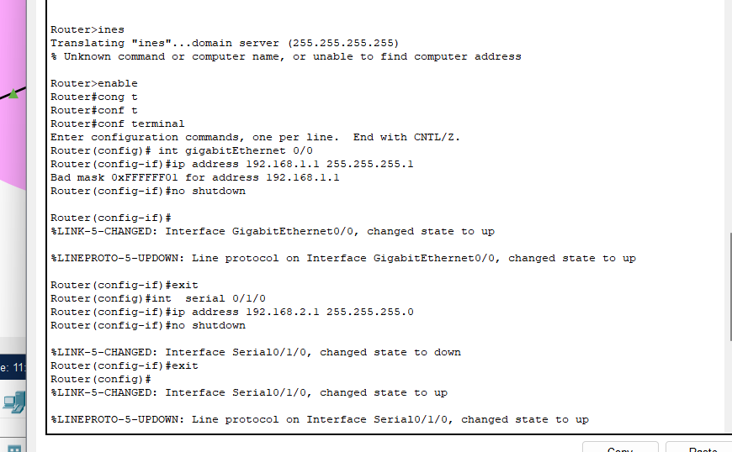
2)configurer les interfaces du routeurs et les commutateurs ainsi que les 2 PC et les 2 serveurs :

Slide 5
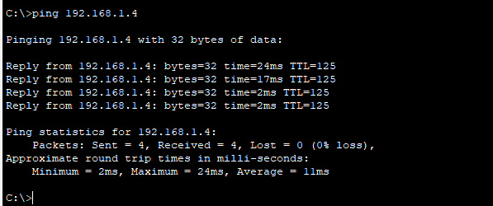
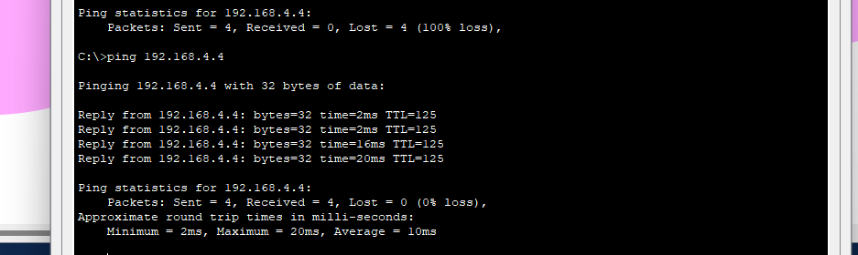
3) Test de connectivité : entre PC 1(192.168.1.4) ET PC4(192.168.4.4):
pc 2 a pc1
de pc1 a pc2

Slide 6
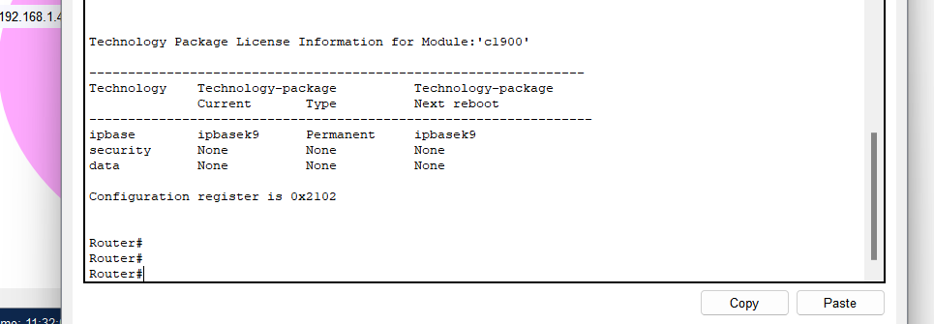
4)Vérifier l'état du sécurité du routeur 11:

Slide 7
5) Configurer l’ips :
mkdir ipsdir :
Cette commande crée un répertoire nommé "ipsdir" sur le système de fichiers flash du routeur. Ce répertoire peut être utilisé pour stocker les fichiers de configuration de l'IPS.
ip ips config location ipsdir :
Cette commande spécifie l'emplacement où se trouvent les fichiers de configuration de l'IPS. Dans ce cas, les fichiers de configuration sont stockés dans le répertoire "ipsdir" que vous avez créé précédemment.
ip ips name ines :
Cette commande attribue un nom à la configuration de l'IPS. Dans cet exemple, l'IPS est nommé "ines".
ip ips signature-category :
Cette commande entre en mode de configuration des catégories de signatures IPS.
category all :
Cette commande configure la catégorie "all" des signatures IPS pour être retirée.
category ios_ips basic :
Cette commande configure la catégorie "ios_ips" des signatures IPS en mode "basic".
interface gigabitEthernet 0/0 :
Cette commande entre en mode de configuration de l'interface GigabitEthernet0/0.

Slide 8
8) ip ips ines out :
Cette commande active l'IPS en mode "outbound" sur l'interface GigabitEthernet0/0. Cela signifie que l'IPS inspectera le trafic sortant de cette interface.
9) logging host 192.168.1.50 :
Cette commande configure l'adresse IP 192.168.1.50 comme hôte de journalisation pour envoyer les journaux du routeur.
10) ip ips signature-definition :
Cette commande entre en mode de configuration des définitions de signatures IPS.
11) signature 2004 :
Cette commande entre en mode de configuration de la signature IPS avec l'ID 2004.
12) status :
Cette commande entre en mode de configuration du statut de la signature IPS.
13) event-action produce-alert :
Cette commande configure l'action à effectuer lorsque la signature IPS est déclenchée pour produire une alerte.
14) event-action deny-packet-inline :
Cette commande configure l'action à effectuer lorsque la signature IPS est déclenchée pour refuser le paquet en ligne.

Slide 9
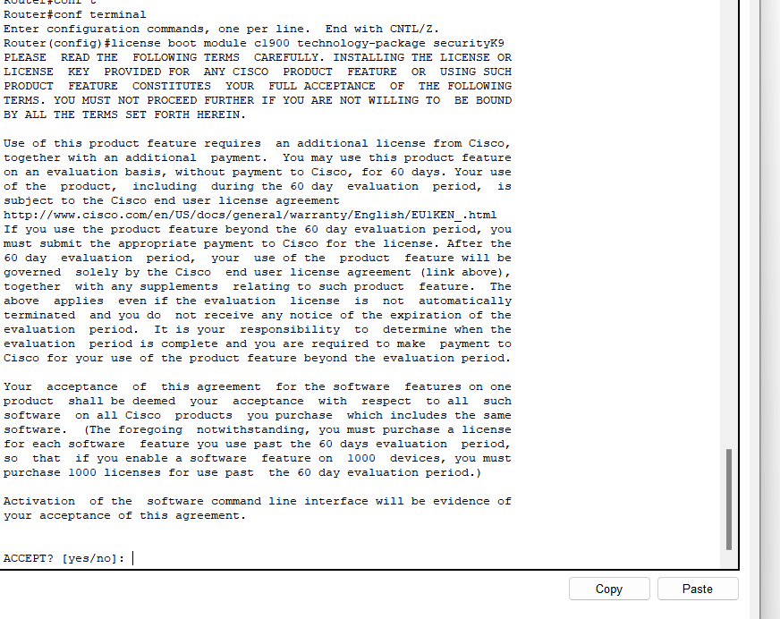
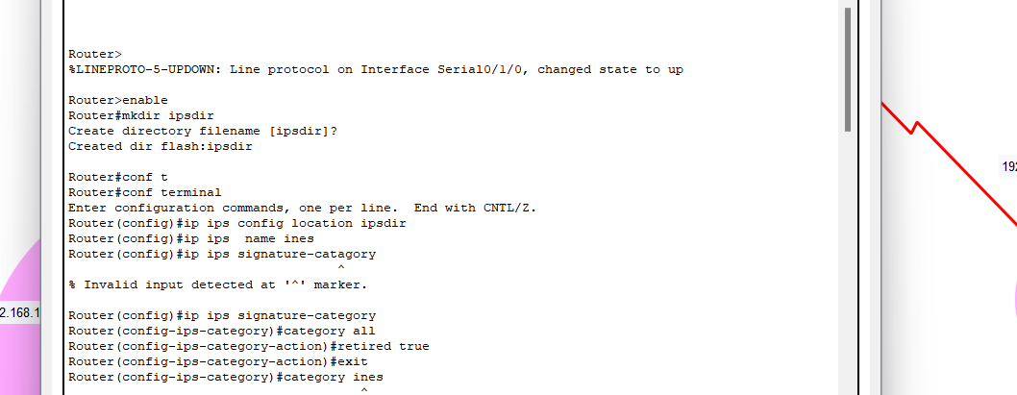

Slide 10
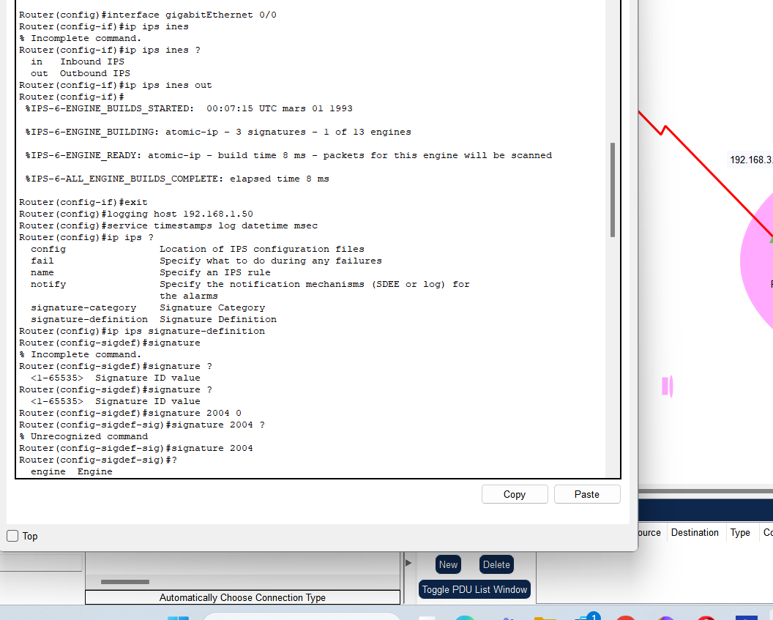

Slide 11
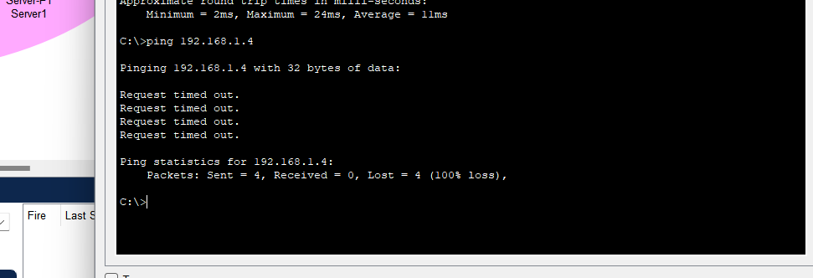
6) Test apres la configuration du IPS :PC1 d’adreesee 192.168.1.4 et PC2 d’adresse 192.168.4.4
apres IPS:PC 2 ne peut pas se connecter au PC 1(outside)

Slide 12
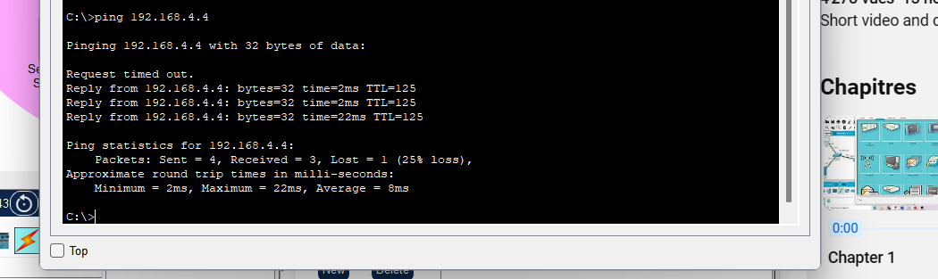
Mais le PC 1 peut se connecter vers PC2 (inside).Ces resultats sont obtenus car on a appliquer IPS que pour le traffic entrant au PC 1

Slide 13
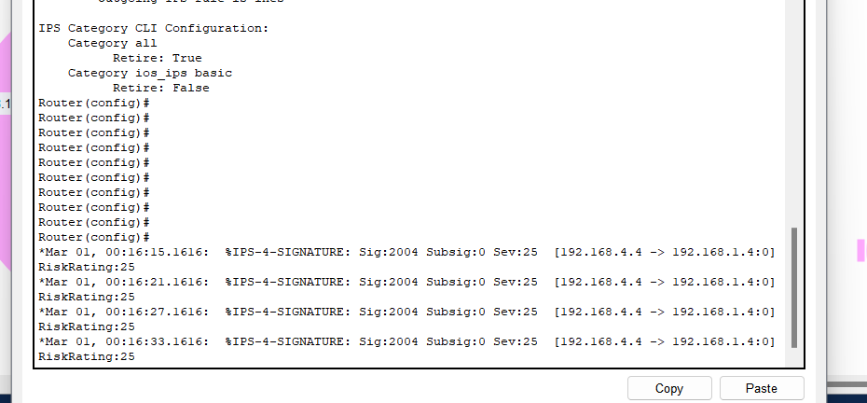

Slide 14
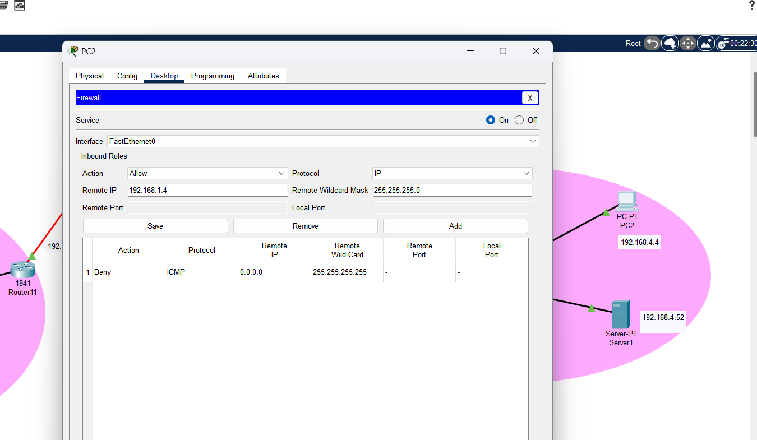
****Firewall au niveau du le reseau :192.168.4.0
on fait ping entre le pc2 et le serveur 1
.

Slide 15
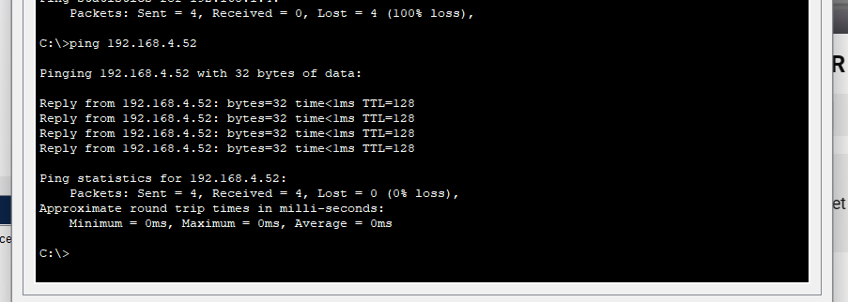
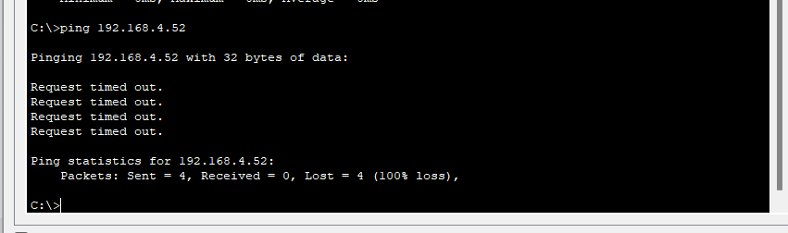
apres on configure le firewall dans le serveur1 d’adresse(192.168.4.52) en entrant la règle :Deny de tout protocole ip:
ping de PC2 vers serveur1 avant FIREWALL
ping de PC2 vers serveur1 après FIREWALL

